Slide 1
Як використовувати
Google-клас
для вчителів для учнівської версії натисніть на цей текст
Автор: Влад Ілін

Slide 2
Ми рекомендуємо вам створити обліковий запис в «G Suite for Education» для вашої школи.
У Google є покрокова інструкція з налаштування і відповіді на питання https://support.google.com/a/answer/2856827?hl=ru&ref_topic=9001238 (на жаль, тільки російською)
Це дає вам безкоштовне необмежене сховище файлів і 10 тисяч користувацьких ліцензій. Ви можете використовувати "Google клас" через Gmail, але буде обмежене сховище файлів, вам доведеться вручну додати кожного користувача і мати справу з підвищеним обмеженням безпеки доступу. Ви можете прочитати про переваги тут https://support.google.com/a/answer/139019?hl=ru (на жаль, тільки російською)
Затвердження «G Suite for Education» вимагає часу, тому зробіть це якомога швидше.
Ви також витратите час на налаштування акаунту для своїх користувачів і навчання їх входити в систему.
Але це того варте, тому що це заощадить багато часу в майбутньому, і особливо корисно для оптимізації процесу зв'язку та інших функцій у G Suite for Education.

Slide 3
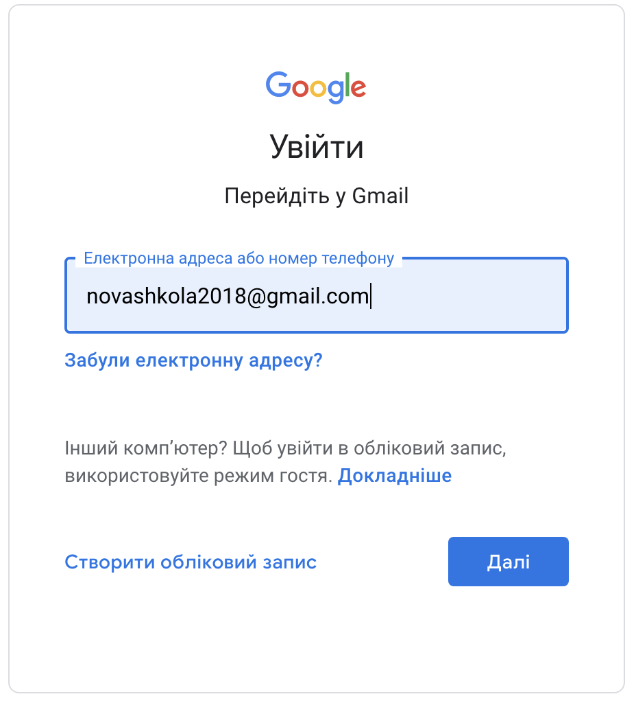
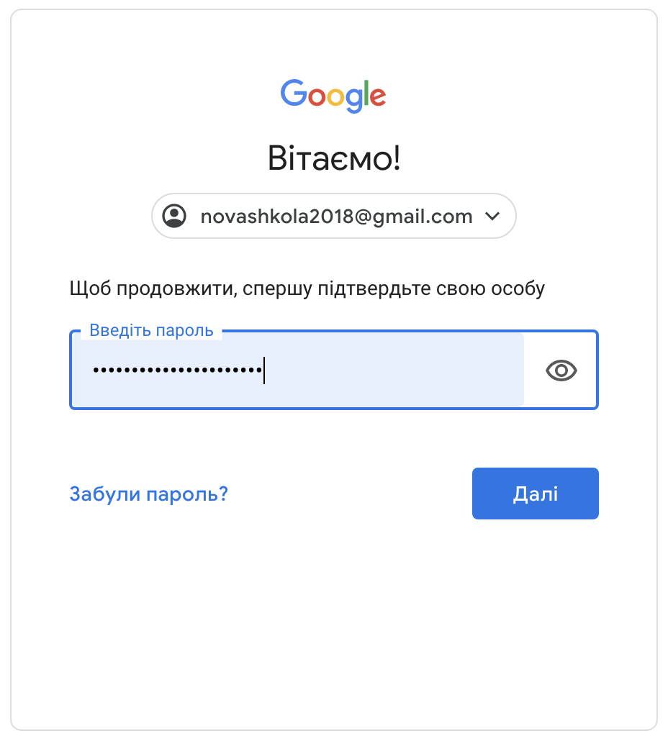
Щоб увійти в Google, використовуйте акаунт своєї організації або Gmail для входу в систему:
Якщо ви забули адресу своєї електронної пошти або пароль, зверніться по допомогу до вашого адміністратора.

Slide 4
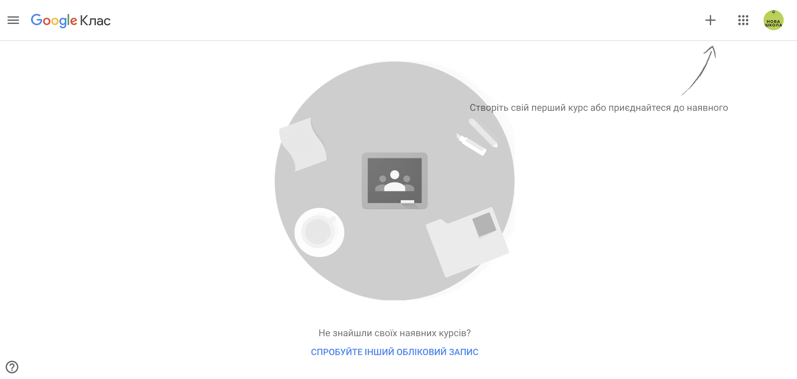
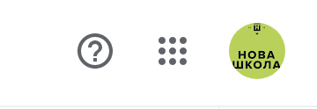
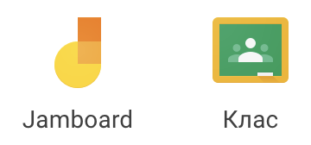
Натисніть на цю іконку, щоб увійти в Google-клас.
Можливо, вам доведеться прокрутити вниз
На сторінці Google у правому верхньому куті натисніть цю кнопку

Slide 5
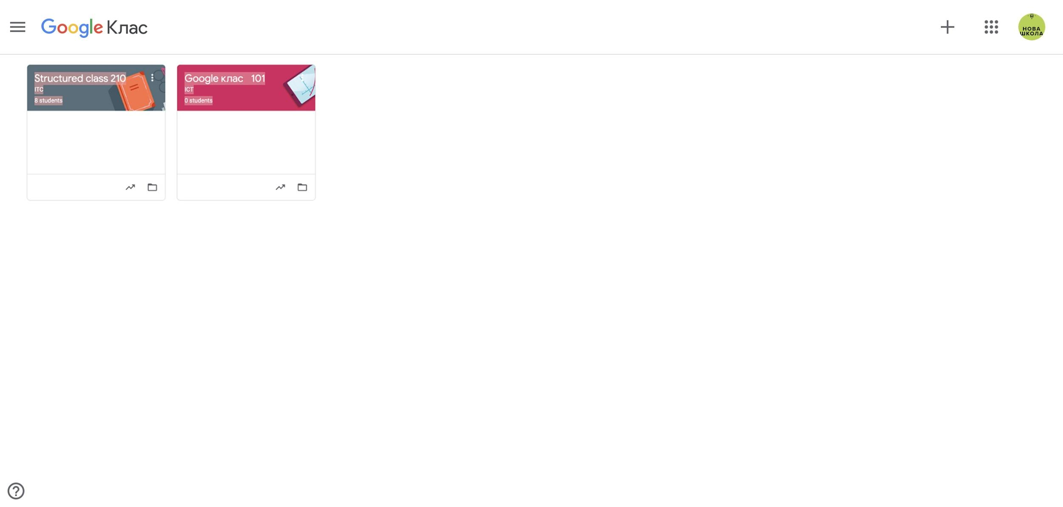
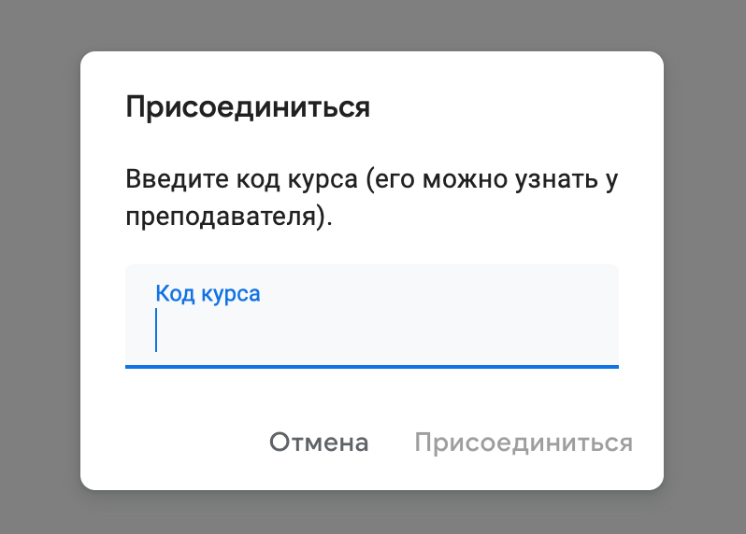
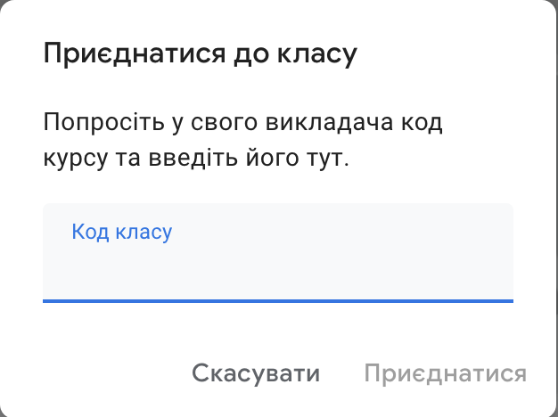
Якщо ваші класи вже створені, вони будуть в цьому розділі.
Якщо ви хочете долучитись до іншого класу або створити новий (ваші учні також можуть долучитись до вашого класу за допомогою цього методу)
Натисніть значок плюса, щоб долучитись до класу (або створити новий)
Щоб увійти у клас, учням знадобиться код класу.
(Він пояснюється далі)

Slide 6
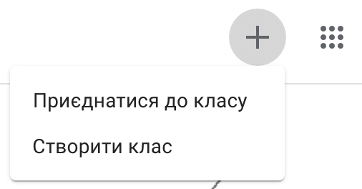
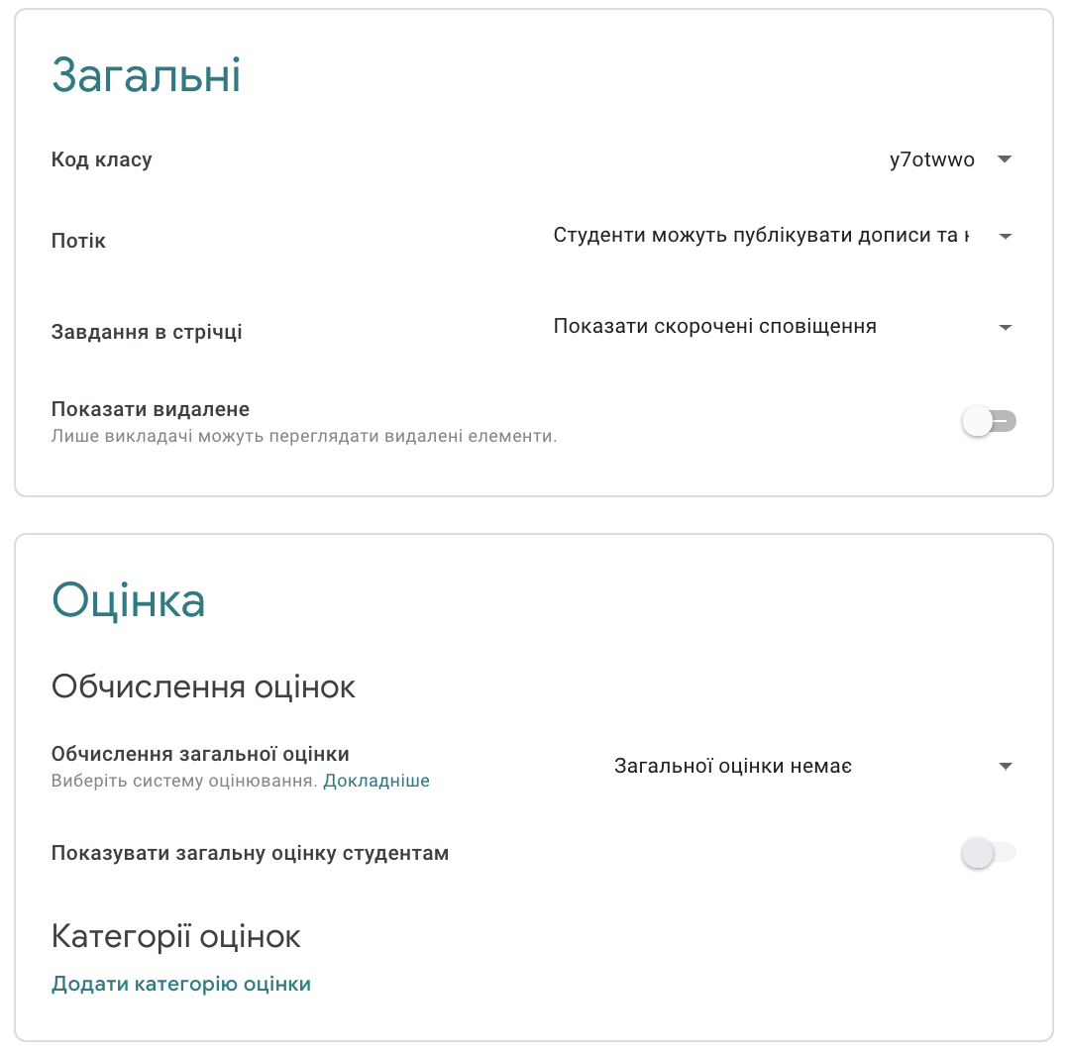
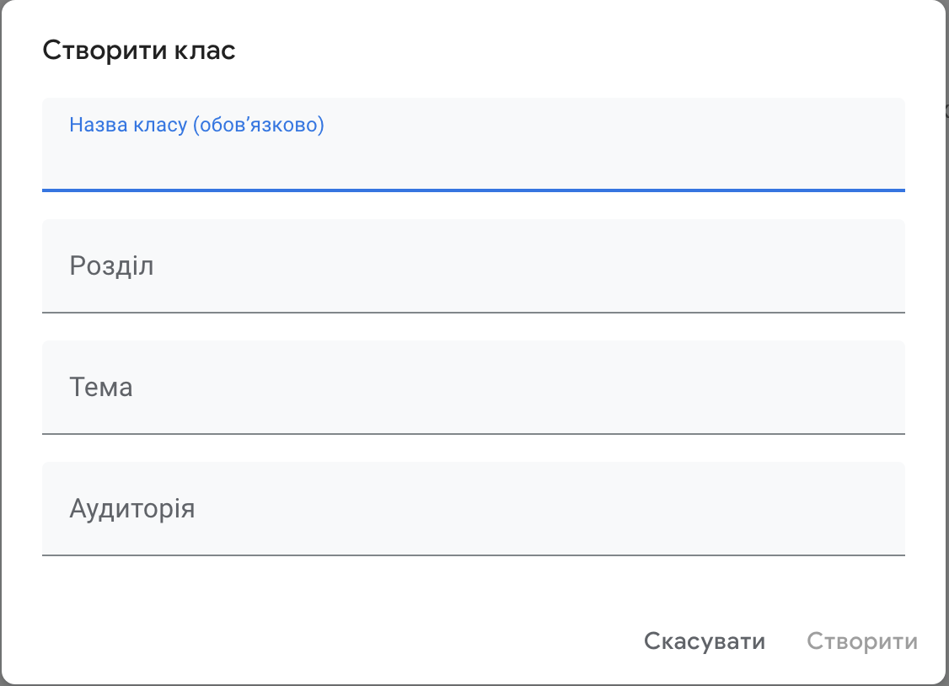
Щоб додати новий клас, натисніть на
«Плюс» і виберіть
«Створити клас.
Напишіть назву для класу. Не хвилюйтеся, ви зможете відредагувати її пізніше
Крім редагування імені, в меню налаштувань є кілька корисних опцій. Будь ласка, вивчіть їх.

Slide 7
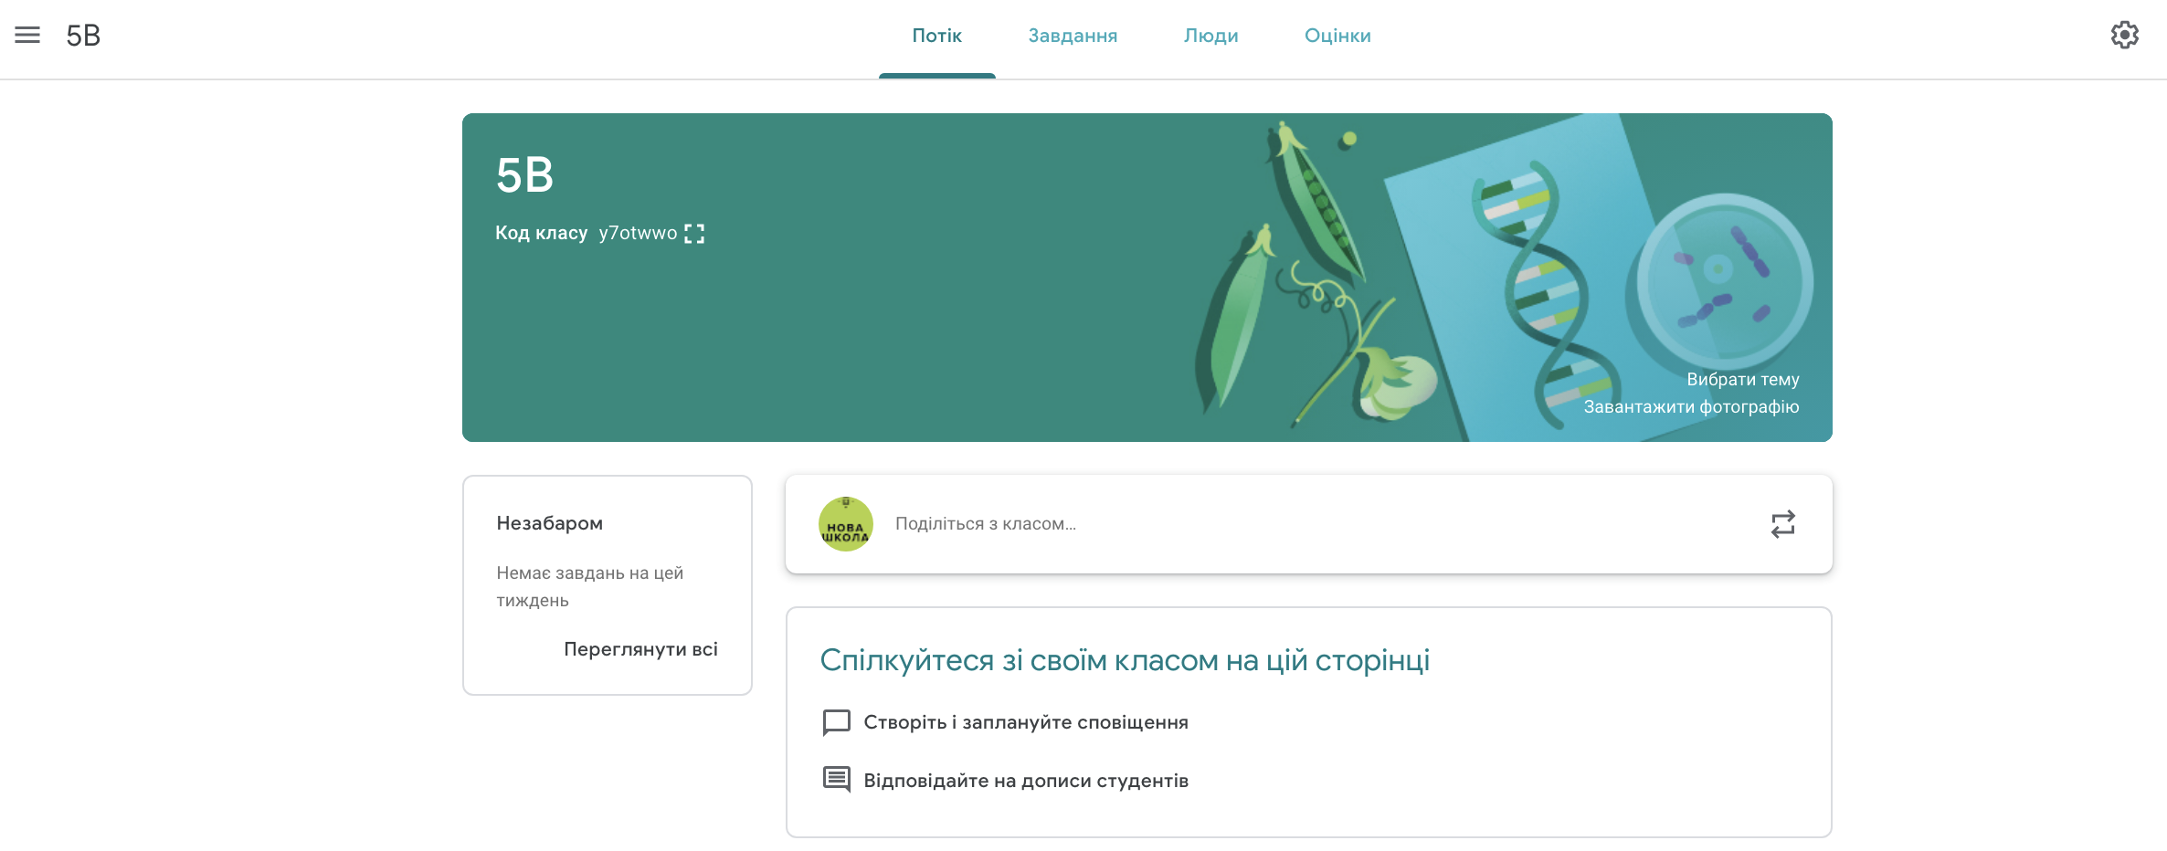
Перший екран - це стрічка новин, в якій учні бачать свої строки, і ви можете публікувати важливі оголошення. Вони також можуть робити публічні коментарі, як у соціальних мережах.
Як користуватися Google-клас
Головне меню
Налаштування класу
код для учнів, щоб долучитися до вашого класу

Slide 8
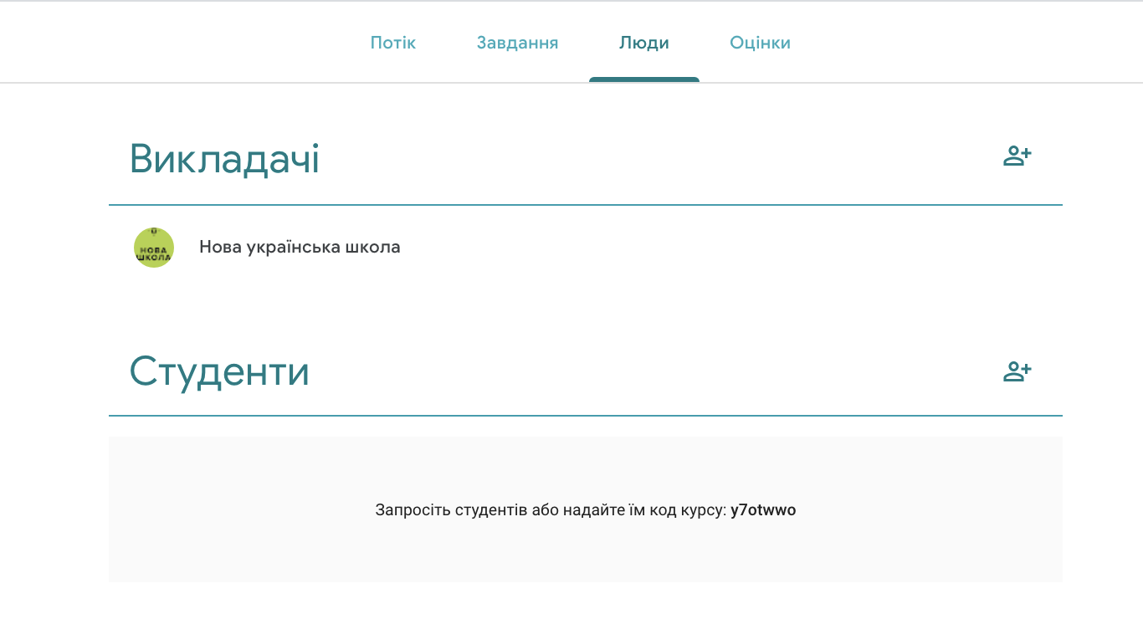
Переходимо до розділу “Люди”.
Тут ви можете вручну (1) додати студентів на їхню адресу електронної пошти або
(2) додати іншого викладача у ваш клас.
(2)
(1)
(1)

Slide 9
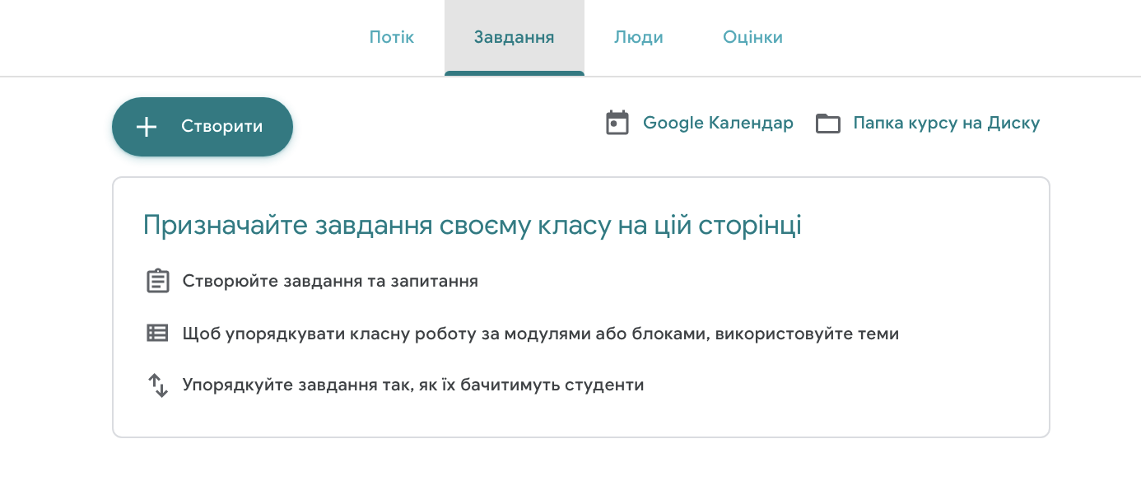
Сторінка “Завдання” є найважливішою.
Тут ви можете створювати онлайн-навчальний план, тестувати і перевіряти учнів
Папка онлайн-сховища загальних файлів для цього курсу.
Головна кнопка для створення навчальної програми онлайн (докладніше на наступних слайдах)

Slide 10
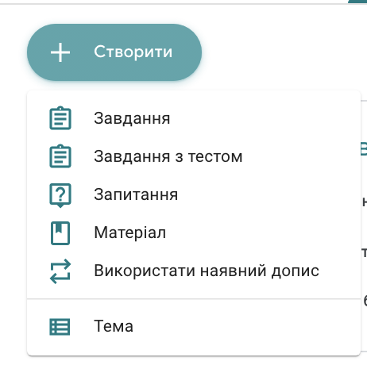
Після того як ви натиснете кнопку «Створити», у вас буде кілька варіантів.
Рекомендуємо починати з теми.
Тема - на ваш розсуд. Наприклад, «алгебра 101» або дата «понеділок, проводиться 23 березня».
Назвали тему? Далі розробляйте програму курсу.

Slide 11
Ця опція дозволяє скопіювати вміст із будь-якого вашого класу.
Якщо ви ведете кілька груп з однієї паралелі, можете використовувати цю опцію, щоб копіювати теми або матеріали: завдання, тести тощо з одного класу в інший.

Slide 12
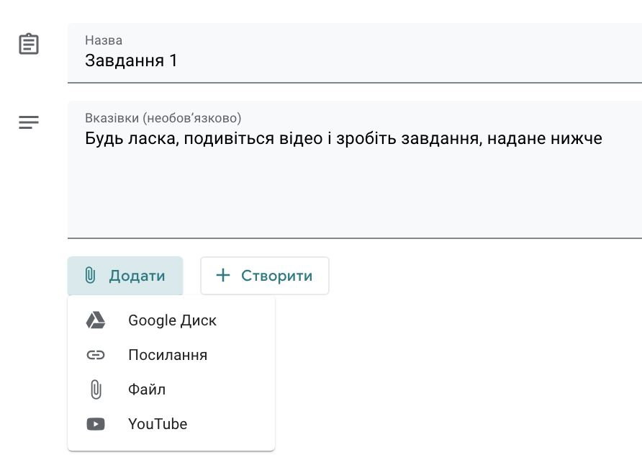
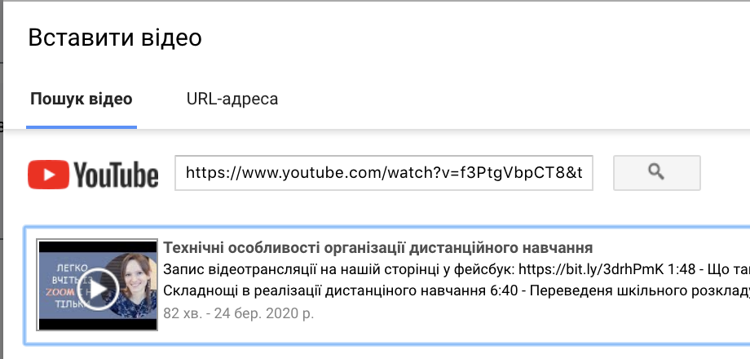
Завдання
Після натискання цієї кнопки відкривається нове вікно, в якому ви маєте написати заголовок і за бажання додати опис.
Тут ви можете додати файли з папки курсу (з google-диску), URL-адреси сайтів, файли з комп'ютера або посилання на YouTube.
Ось приклад, як додати відео YouTube. Після копіювання посилання натисніть «додати»

Slide 13
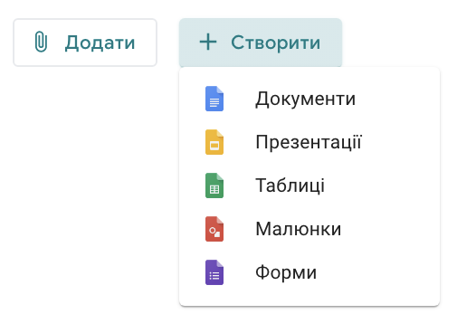
Ви також можете прикріпити:
документи (аналог Microsoft Word)
презентації (аналог Microsoft PowerPoint)
таблиці (аналог Microsoft Excel)
малюнки (чудово підходить для створення зображень або математичних формул)
форми (можна використовувати для тестів або для збору інформації)
Далі у вас є 2 варіанти:
Учні можуть тільки переглядати файл, але не можуть вносити зміни
Всі учні будуть мати доступ для редагування

Slide 14
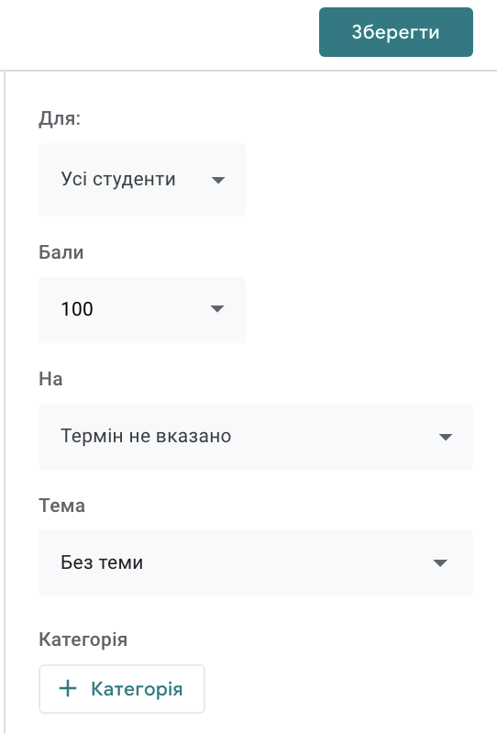
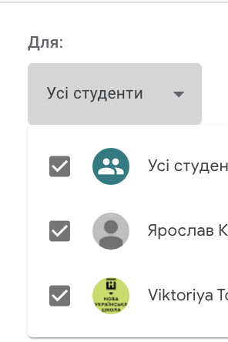
Ви можете вибрати це завдання для конкретних студентів у ваших класах
Якщо у вас кілька класів, з’явиться поле для вибору певного класу
Встановити оцінку для цього завдання
Встановити термін. Він також буде відображатися в календарі і потоці.
Підключитися до теми. Якщо ви не створили тему, не турбуйтеся - ви можете перетягнути завдання і тему пізніше вручну.

Slide 15
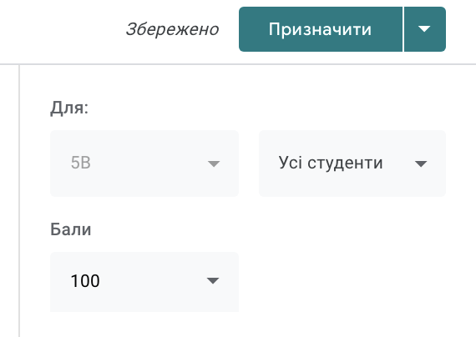
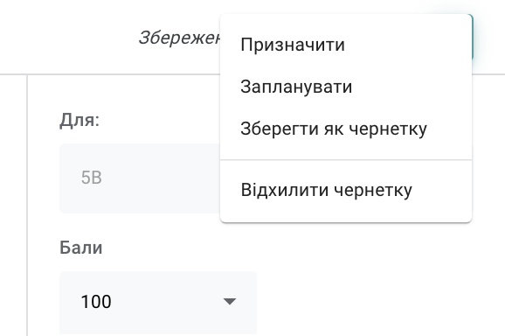
Далі ви можете опублікувати призначення відразу або пізніше. Якщо ви вирішите опублікувати його зараз, воно з'явиться у стрічці і календарі студентів. Ви також можете запланувати його появу пізніше або зберегти як чернетку.

Slide 16
"Завдання з тестом" і "Запитання" аналогічні "завданням", за винятком того, що до завдання з тестом прикріплена автоматична форма тесту, а до запитань - форма питання. Це буде обговорюватися в наступному розділі
У розділі «Матеріали» можна дати учням зміст курсу. Припустимо, інструкції на урок, PDF для читання та ін.
Його функціональність аналогічна "Завданням".

Slide 17
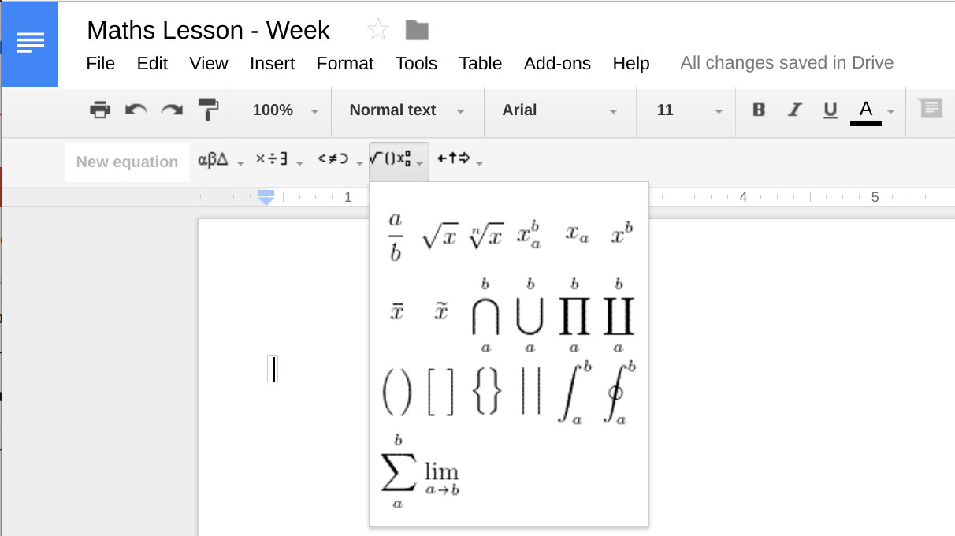
Написати рівняння з математики
Увімкніть математичні рівняння під час створення робочих документів.
Натисніть, щоб переглянути панель інструментів рівняння і вибрати з безлічі математичних рівнянь і символів.
Перекладено з документа Google

Slide 18
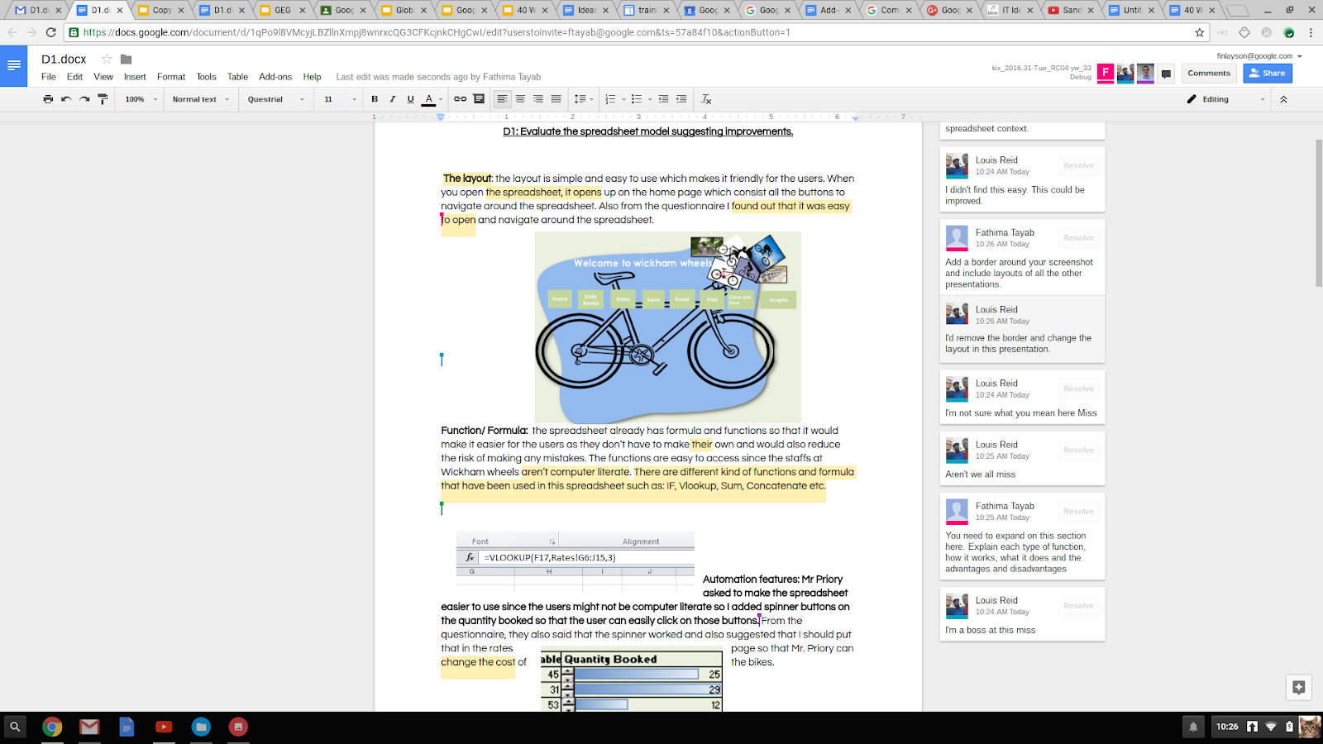
Групова робота в Документах
Надайте багатьом учням доступ до одного документу Google.
Всі учні можуть одночасно редагувати і брати участь у груповій роботі зі своїх комп'ютерів.
Коментарі можуть використовуватися студентами для зворотного зв'язку одне з одним і вчителями, щоб внести пропозиції.
Перекладено з документа Google

Slide 19
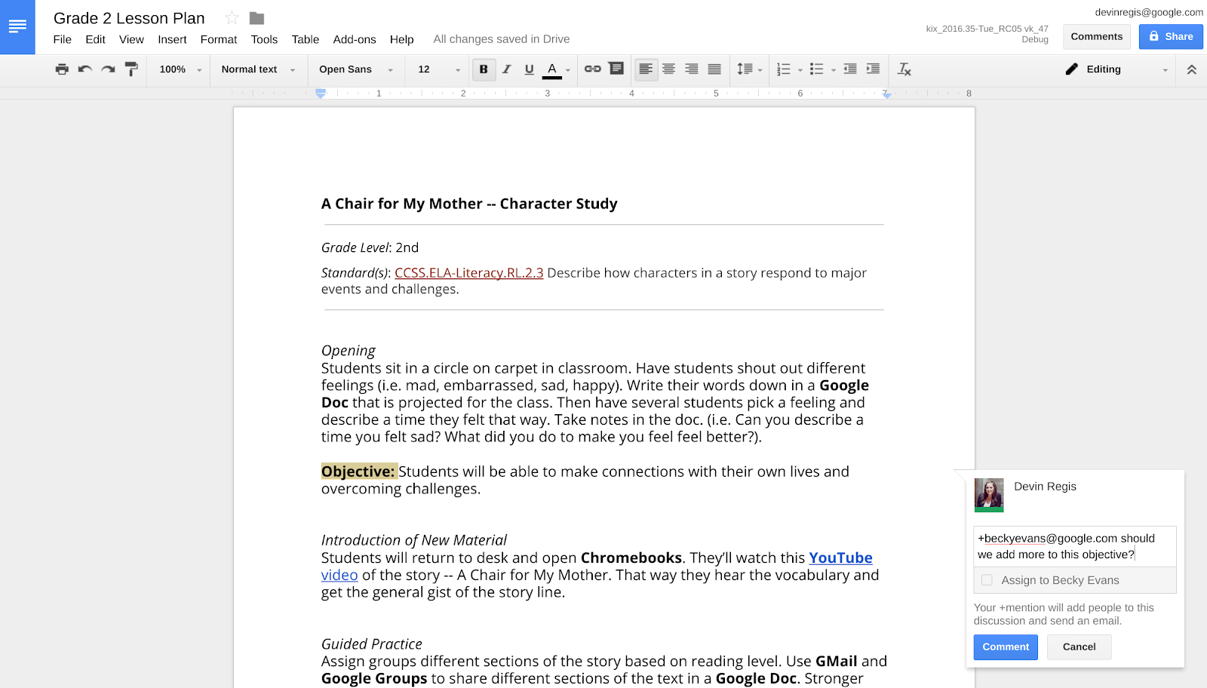
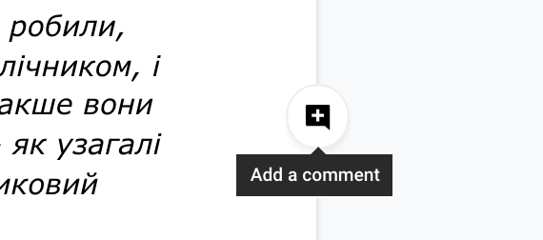
Коментуйте загалом документі
Додавайте коментарі безпосередньо в документи, таблиці і слайди Google, які можна використовувати, щоб залишити відгук.
Використовуйте символ «+», додайте адресу електронної пошти користувача, щоб позначаити когось безпосередньо в коментар.
Перекладено з документа Google

Slide 20
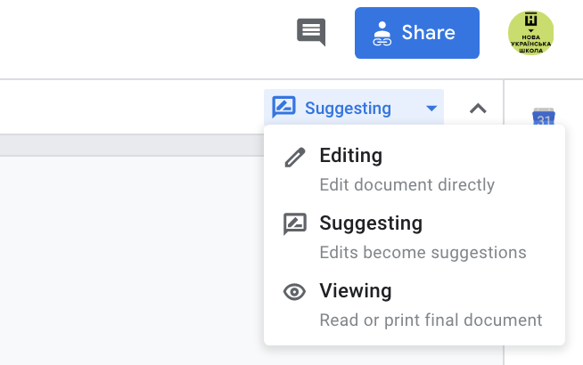
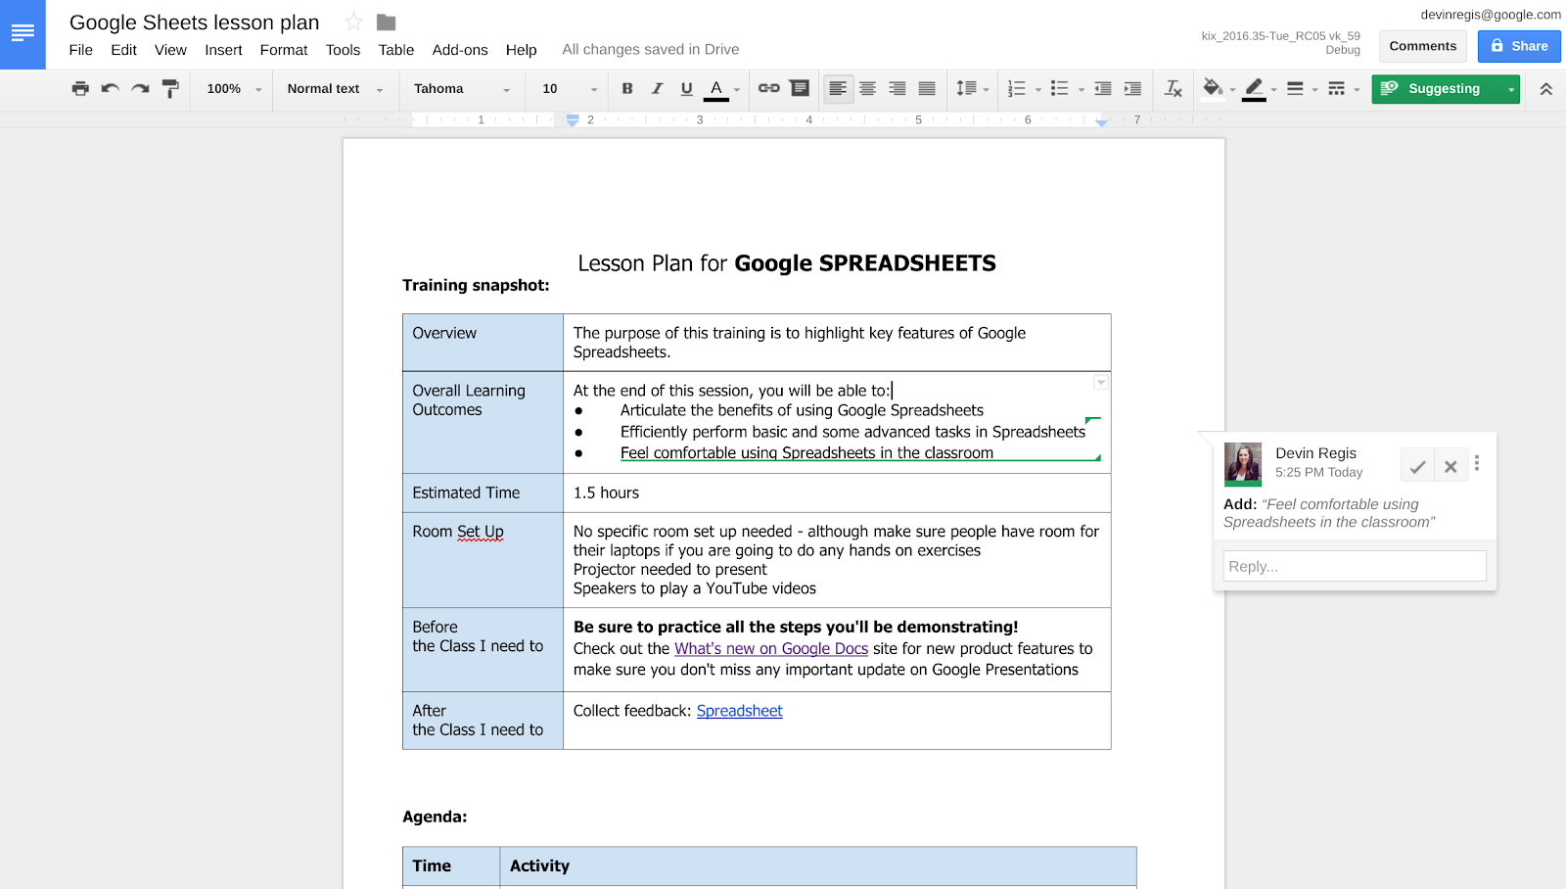
Внесення пропозицій щодо поліпшення
Редагування
У «Режимі пропозицій» внесіть зміни в чужий документ Google, додавши або видаливши текст.
Ці зміни можуть бути розглянуті власником документа і прийняті або відхилені.
Внесені пропозиції будуть відображатися у вигляді коментарів. Якщо коментар вимагає додаткових пояснень, посилання можуть бути додані прямо в нього.
Режим пропозицій
Тільки перегляд
Перекладено з документа Google

Slide 21
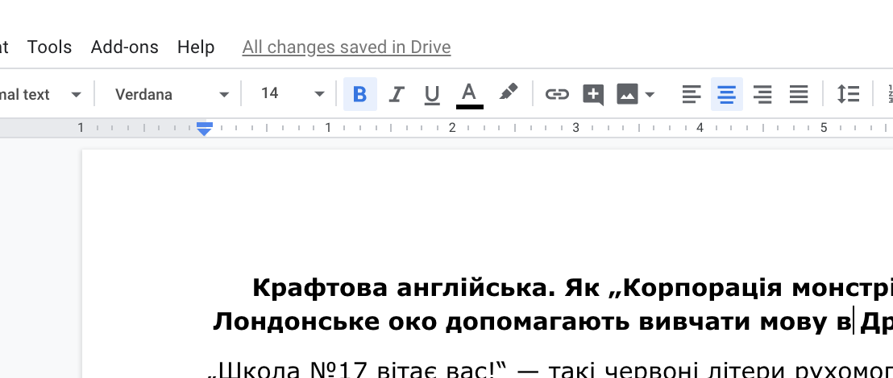
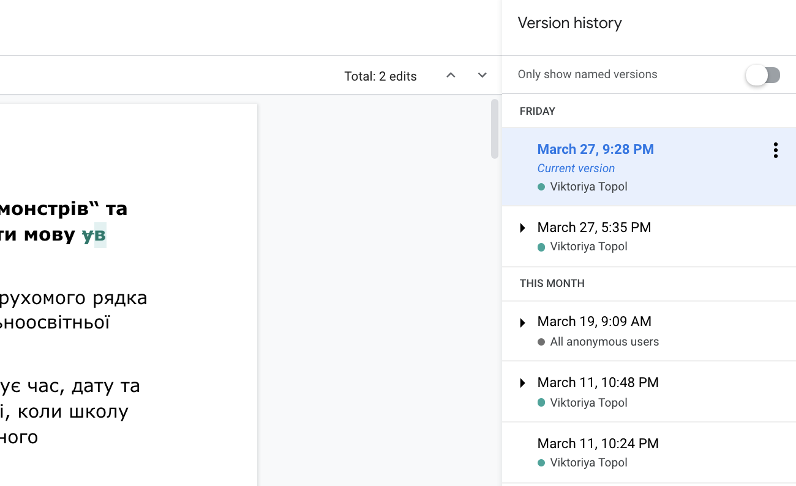
Відстеження прогресу і поліпшення
Перевірте історію змін в документі, щоб побачити, як учні прогресують із часом, і хто вносить свій внесок.
Ефективний метод для відстежування прогресу і виконаних завдань.
Перекладено з документа Google

Slide 22
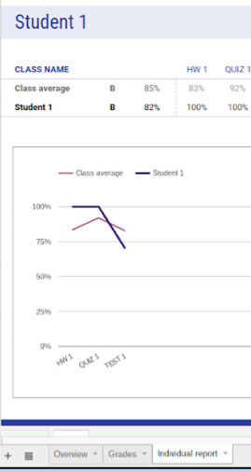
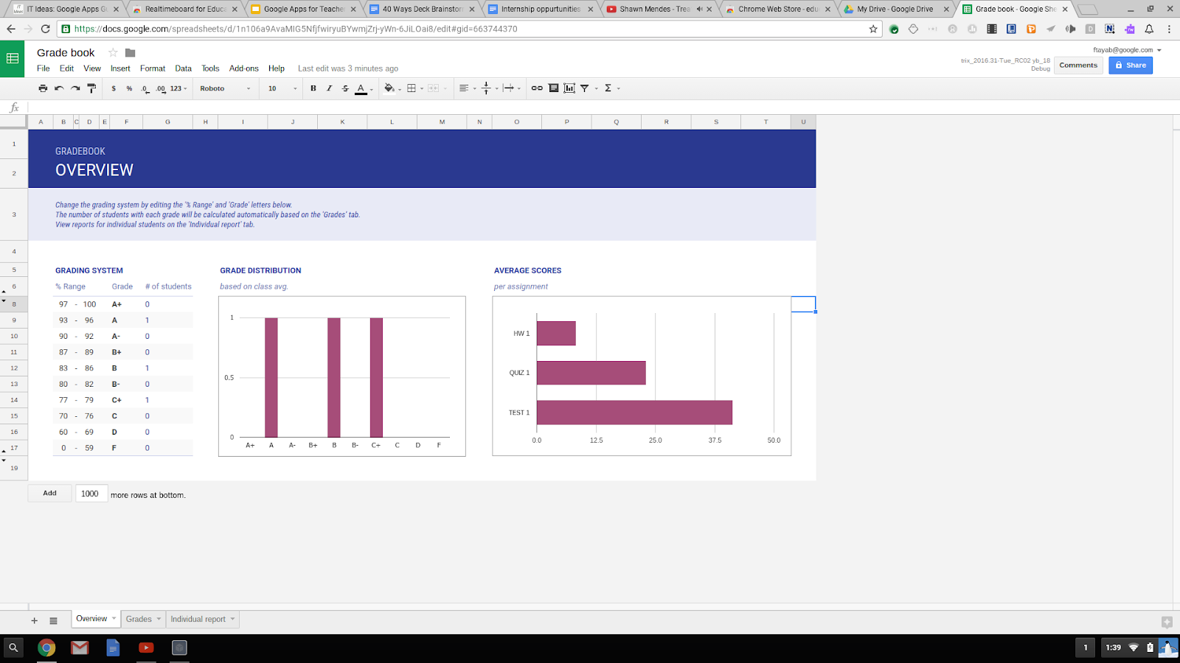
Принесіть свій щоденник онлайн
Використовуйте шаблон «Залікової книжки» в Google Sheets, щоб легко відстежувати успіхи учнів.
Індивідуальні звіти створюються автоматично для відстеження успішності учня протягом року.
Перекладено з документа Google

Slide 23
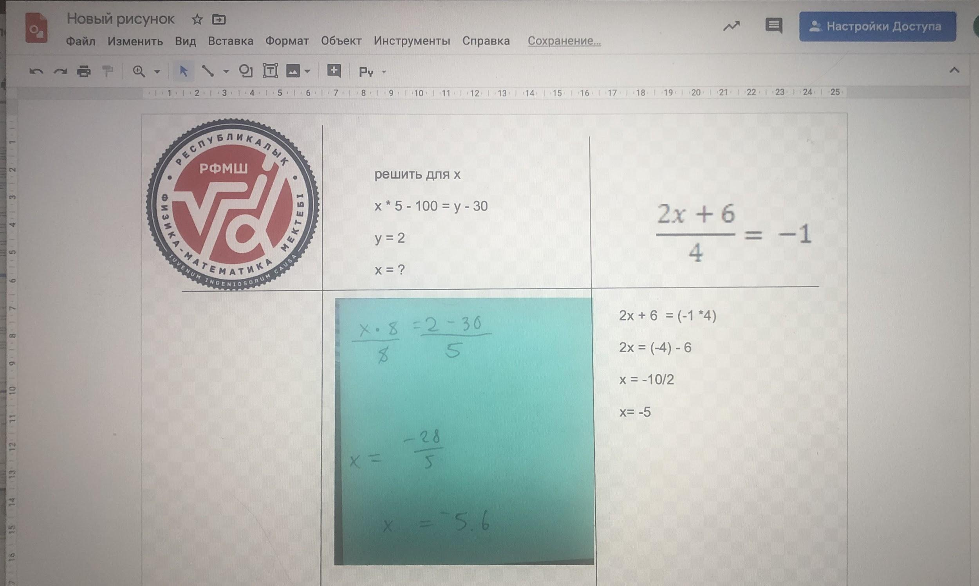
Google
Малюнки схожі на один слайд презентації, але з великим полем. Ви можете використовувати їх, щоб проілюструвати концепцію або попросити студентів написати свою математичну формулу як альтернативу. Вони можуть сфотографувати свою домашню роботу і опублікувати її в малюнках, де ви зможете її прокоментувати.
фото з підручника
фото зошита

Slide 24
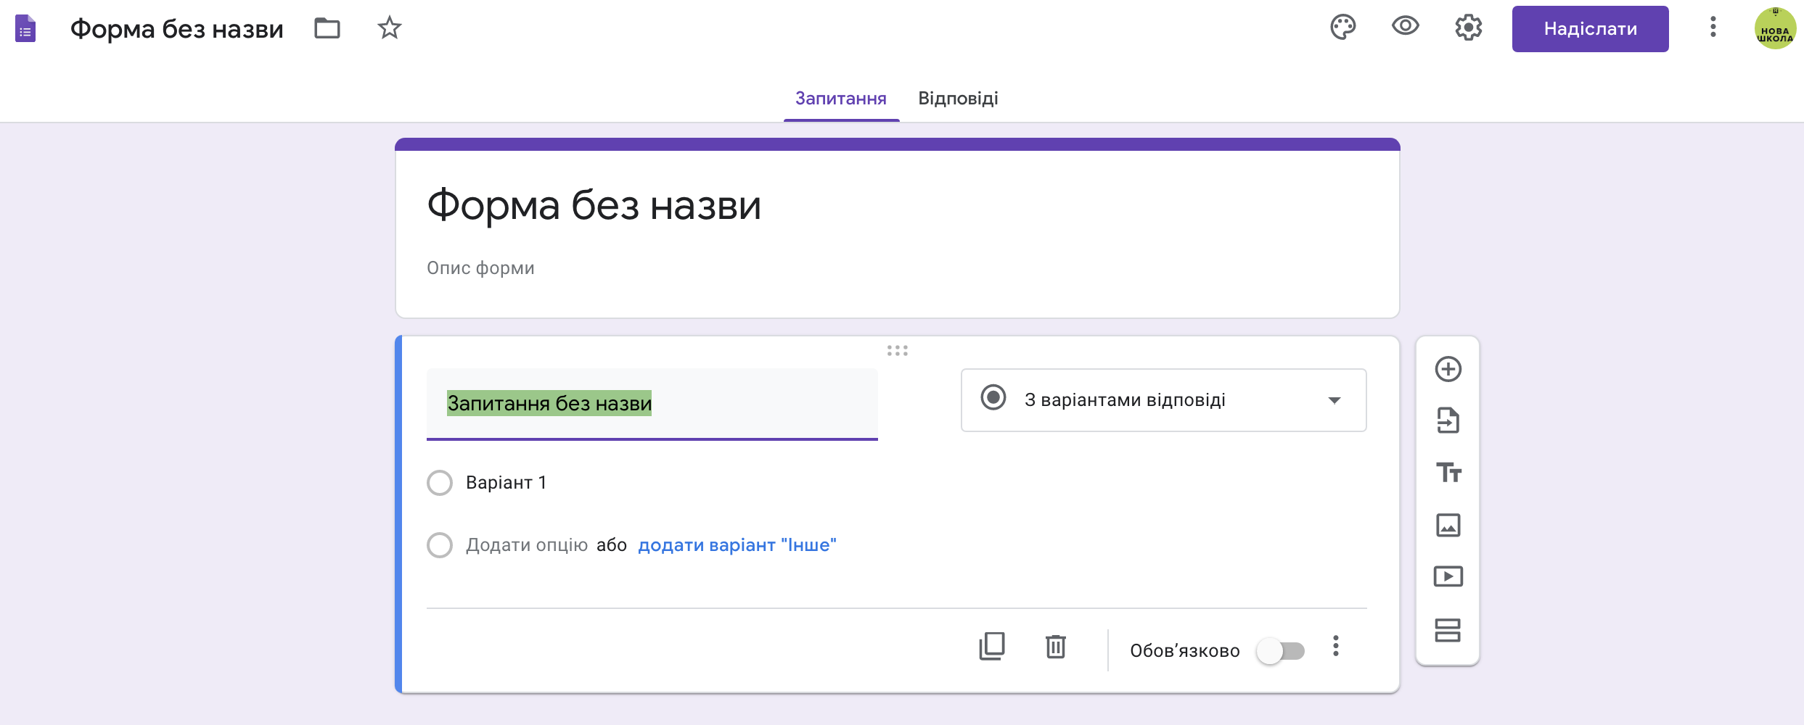
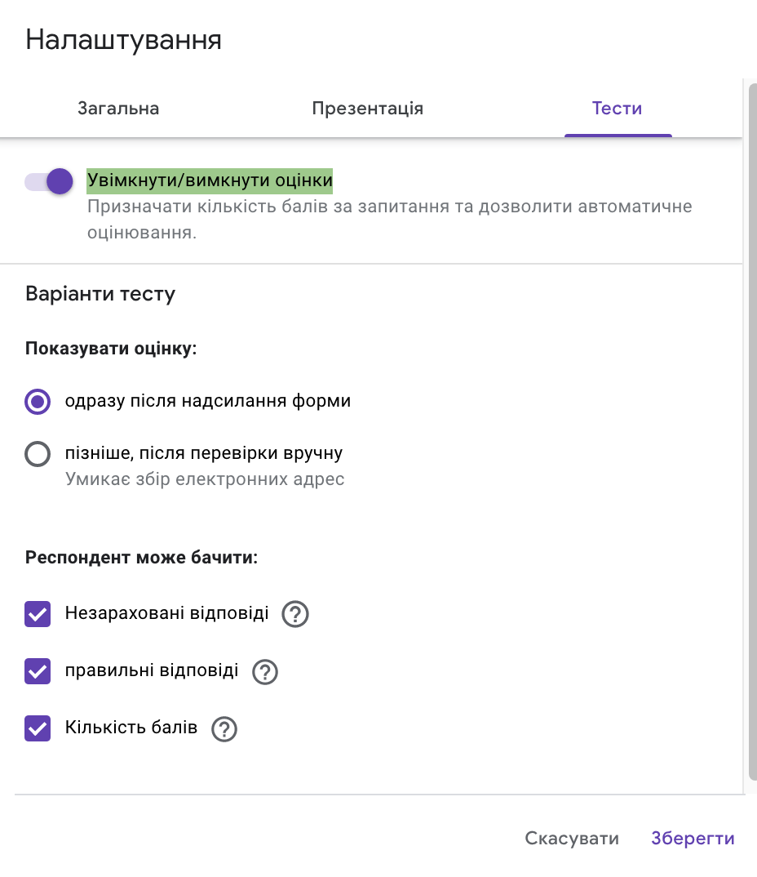
Google
Форми є найбільш корисними і складним із цих додатків. Ми розглянемо дві теми:
1. Як зробити тест
2. Як зібрати опитування
Щоб зробити будь-яку форму ТЕСТУ, вам потрібно натиснути на опції і вибрати вкладку «Тест», там активувати кнопку «Увімкнути/вимкнути оцінки»
Погляньте на всі параметри на вкладках «Тест», «презентація» і «загальні», там є корисні функції, такі як перемішування запитань. Я також рекомендую для деяких тестів використовувати опцію «Показати оцінку: Пізніше, після перевірки вручну - наприклад, якщо ви використовуєте формат коротких запитань.

Slide 25
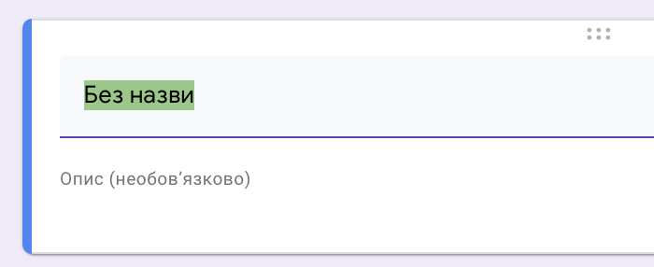
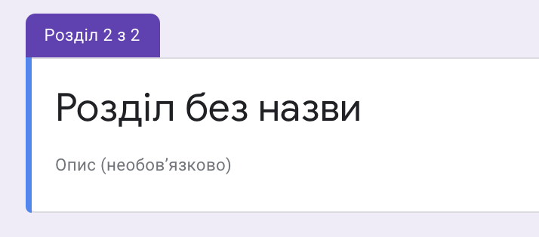
Ви завжди можете змінити порядок запитань, перетягуючи їх (символ 6 крапок)
Додати нове запитання
Імпортувати запитання з іншої форми на вашому диску
Додати заголовок, щоб виділити інструкції або розділ
Додати картинку або відео
Додати новий розділ

Slide 26
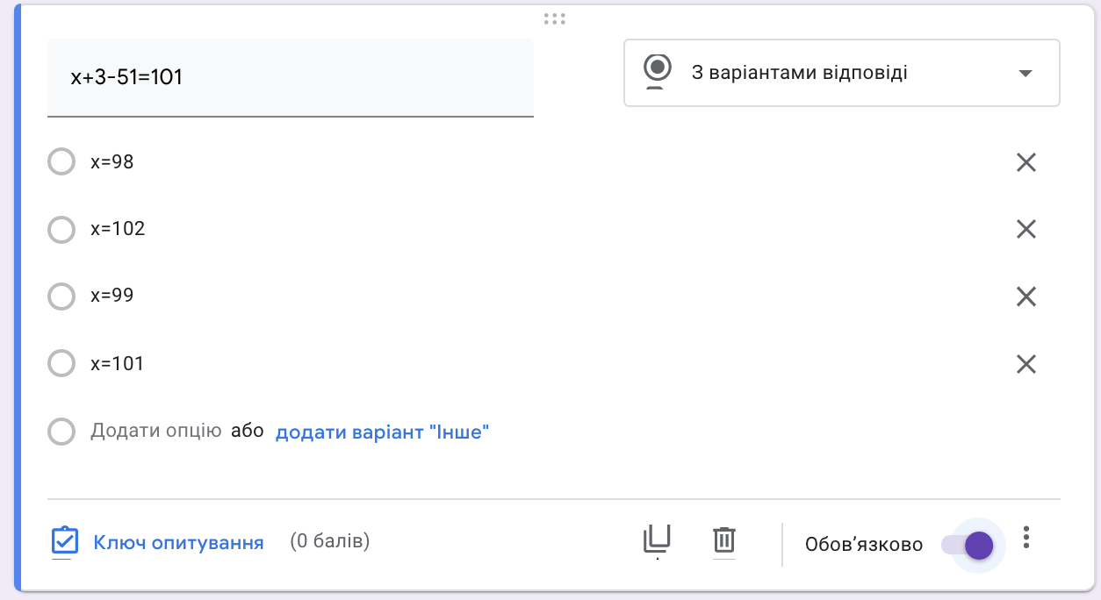
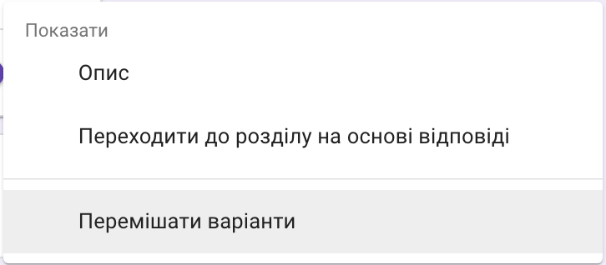
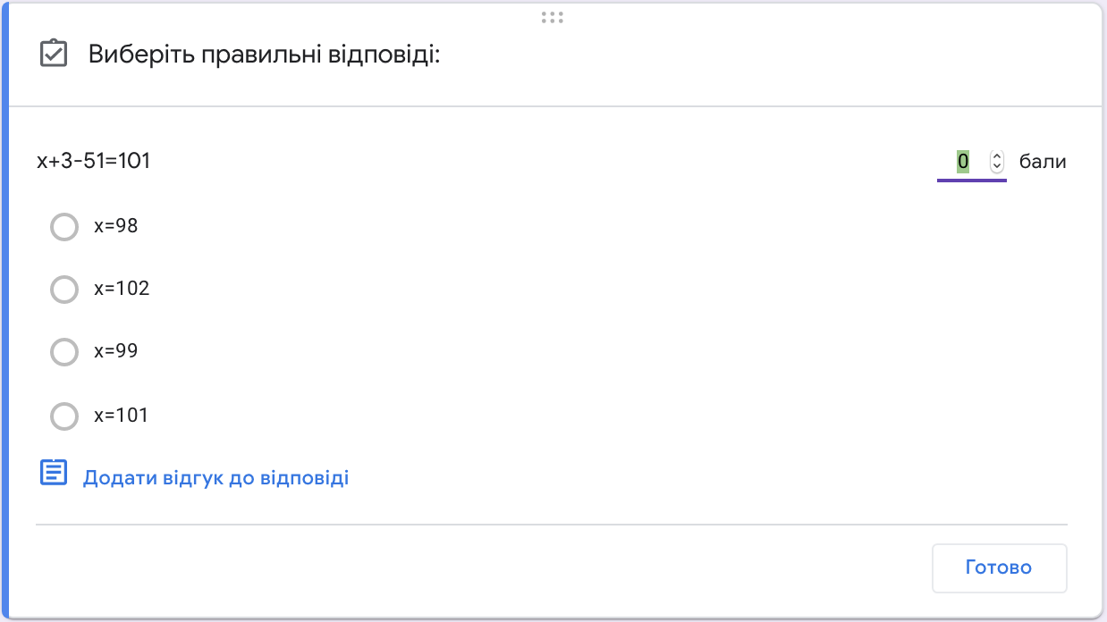
Тип питання: з варіантами відповіді
- це найпростіше налаштувати;
- найменша ймовірність помилитися
Зробити копію запитання
Видалити запитання
виберіть одну правильну відповідь і надайте запитанню бал

Slide 27
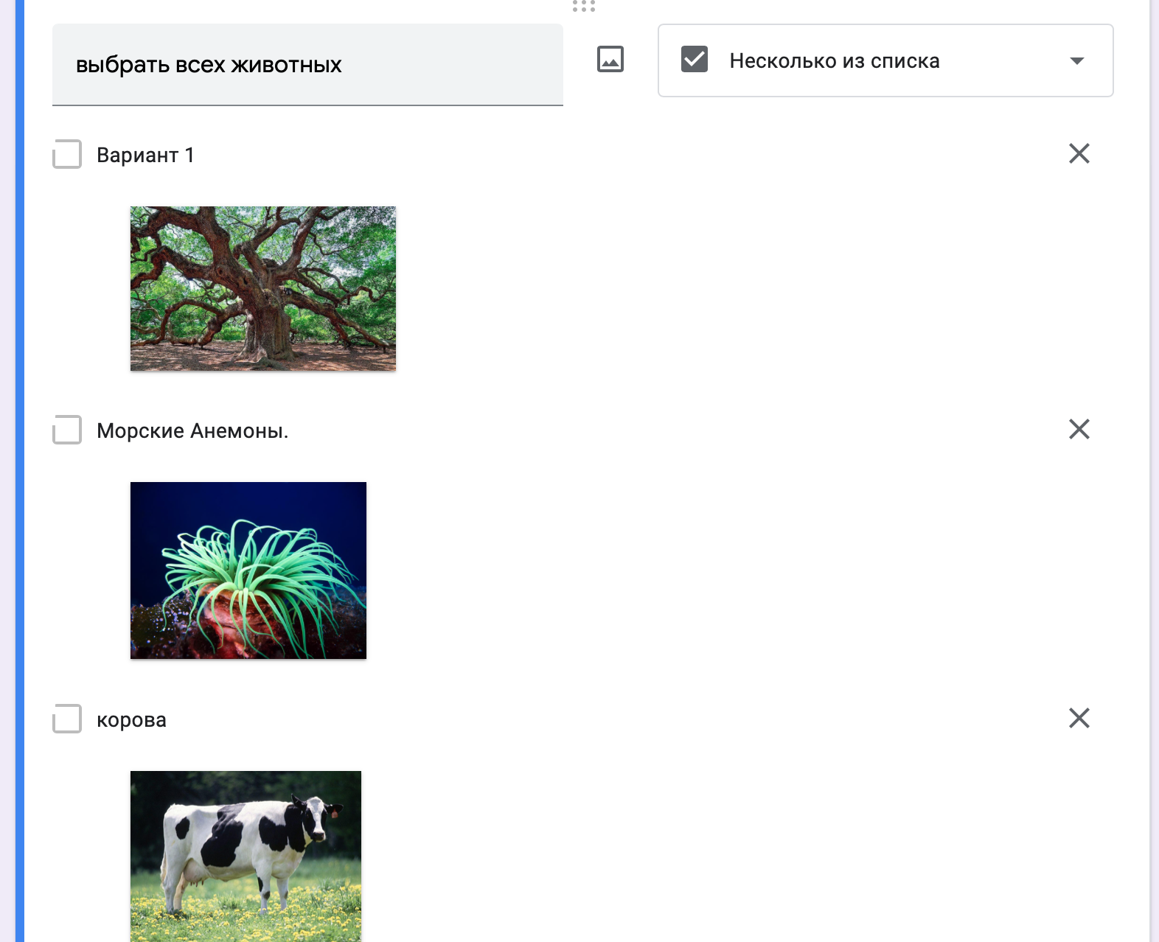
Тип запитання: прапорці
Тут учні мають вибрати більше одного варіанту, щоб отримати правильну відповідь. Ви також можете додати зображення до запитання будь-якого формату.

Slide 28
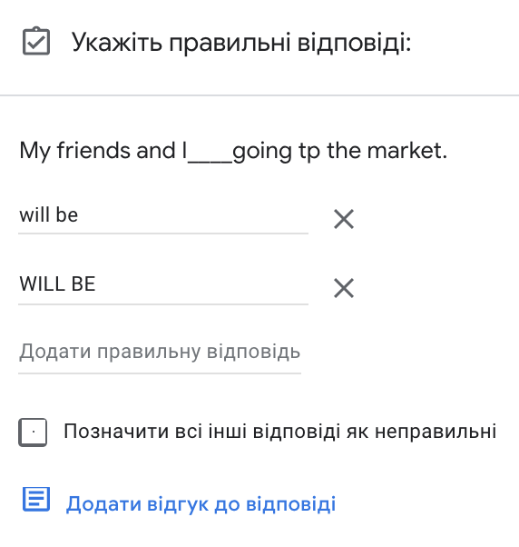
З короткими відповідями вам доведеться бути обережним. Незначні орфографічні помилки або іноді пробіл у відповіді можуть призвести до того, що вони будуть не враховані як правильні. Завжди перевіряйте результати.

Slide 29
Ви також можете додати запитання про дату
Давайте подивимося на опитування.
Для одного з моїх занять я хотів виміряти мотивацію учнів, тому я використовував форми Google для збору даних.

Slide 30
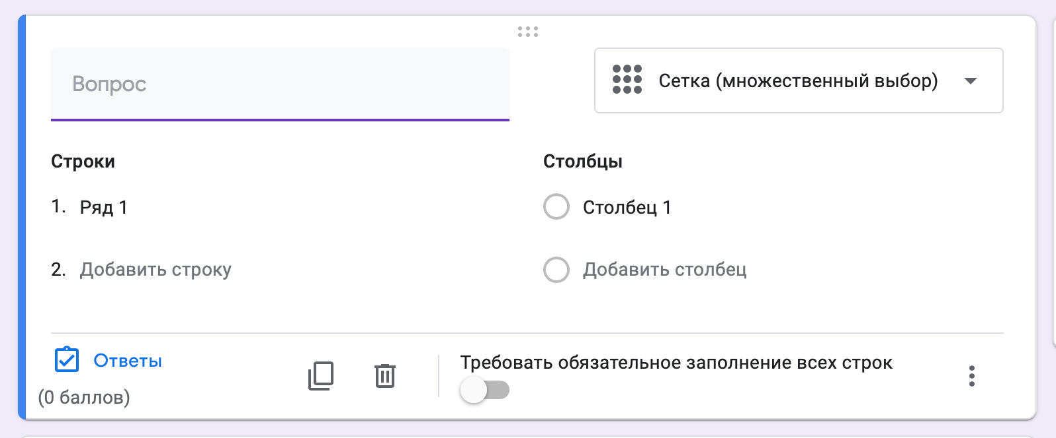
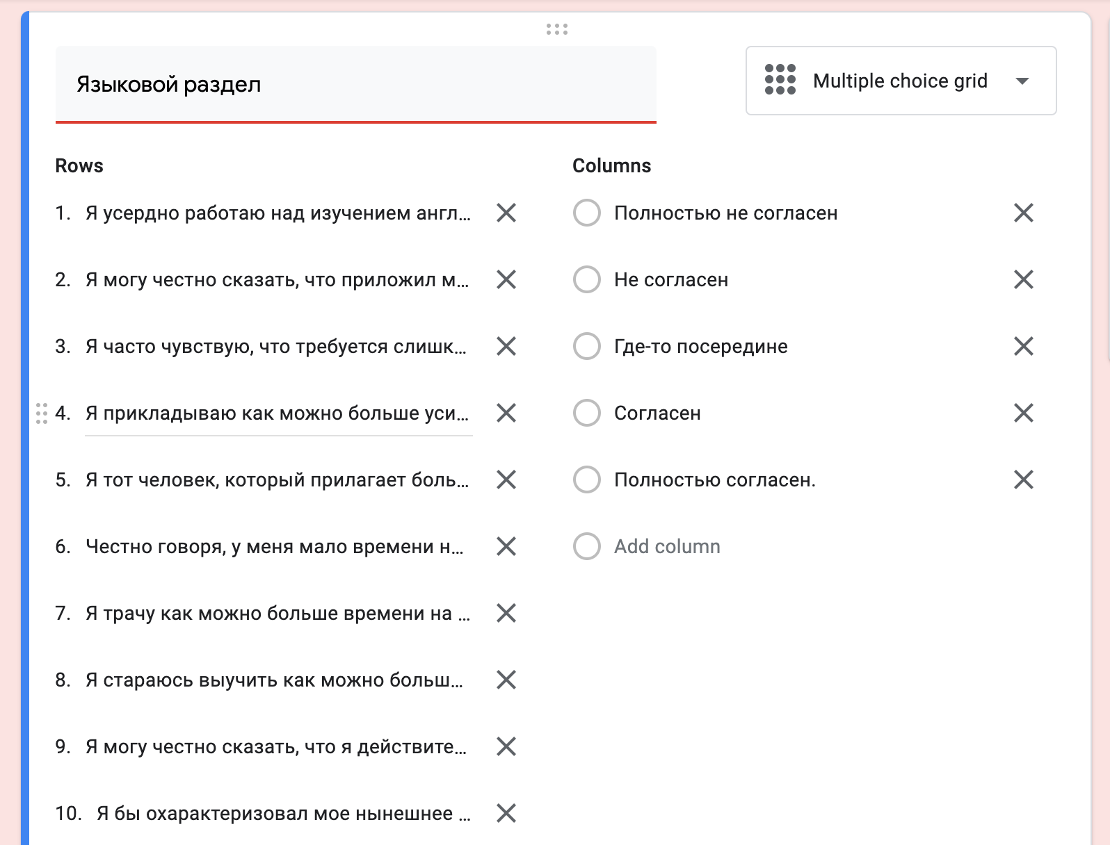
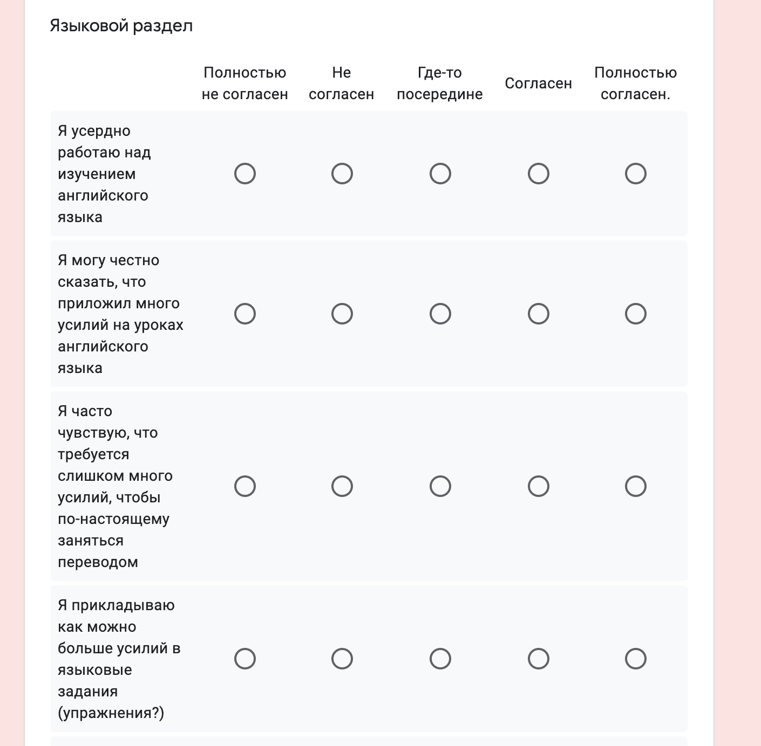
Ви можете додавати рядки і стовпці для створення шкали Лайкерта за допомогою запитань
* Скріни збережено з оригінальної презентації

Slide 31
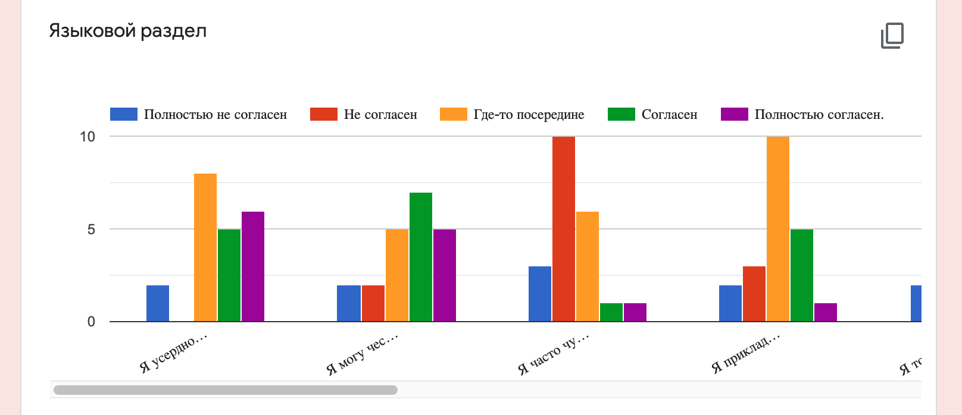
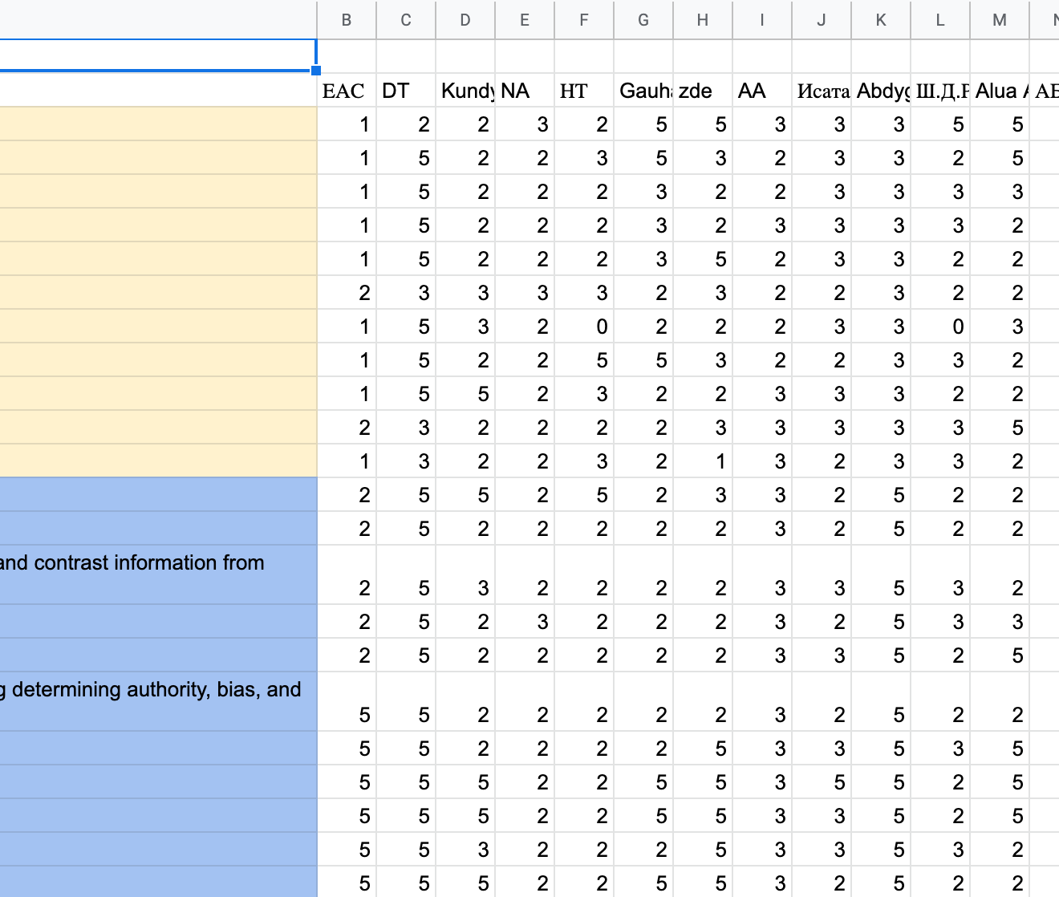
Відповіді можна побачити у вигляді графіка або експортувати в Google-таблиці (чи в Excel)
* Скріни збережено з оригінальної презентації

Slide 32
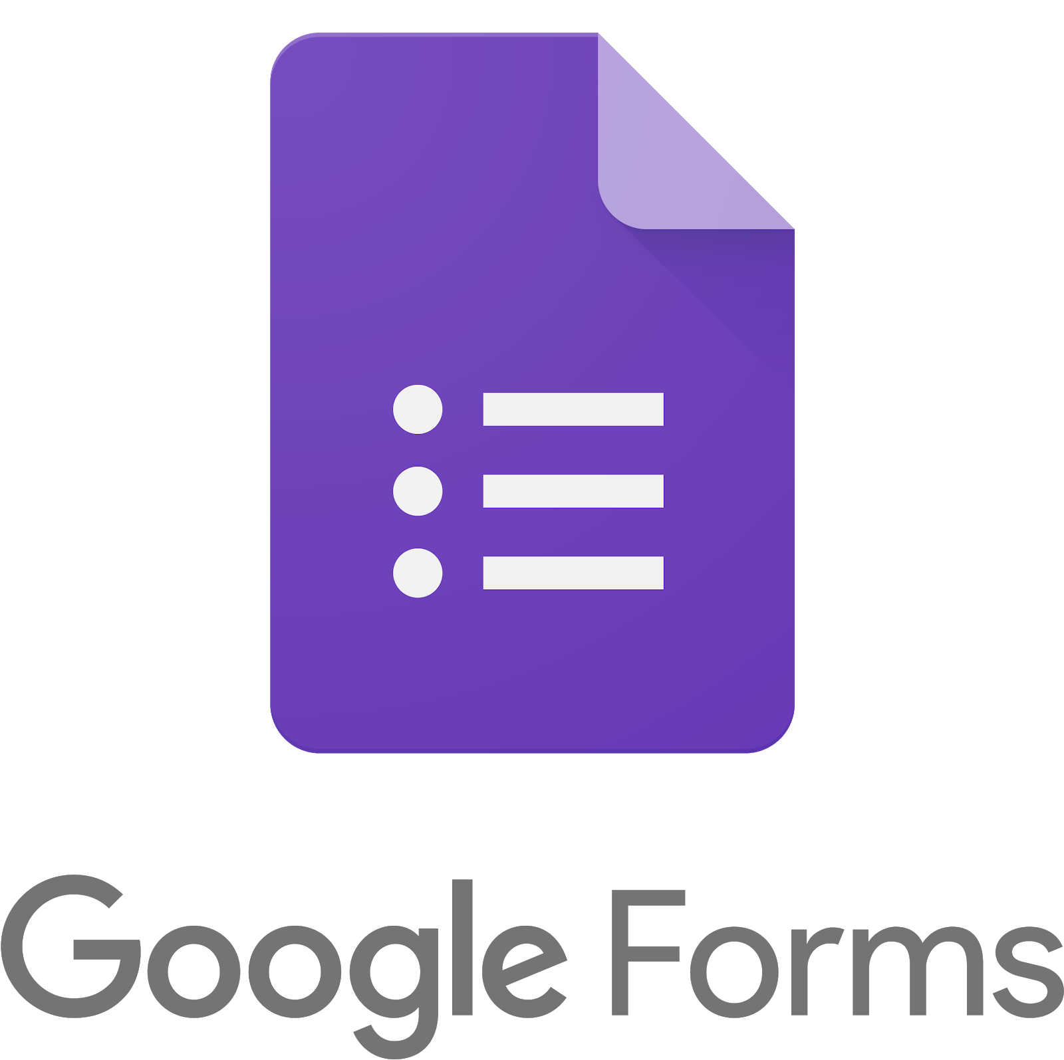
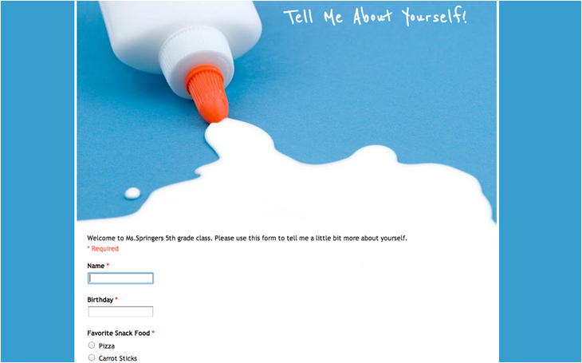
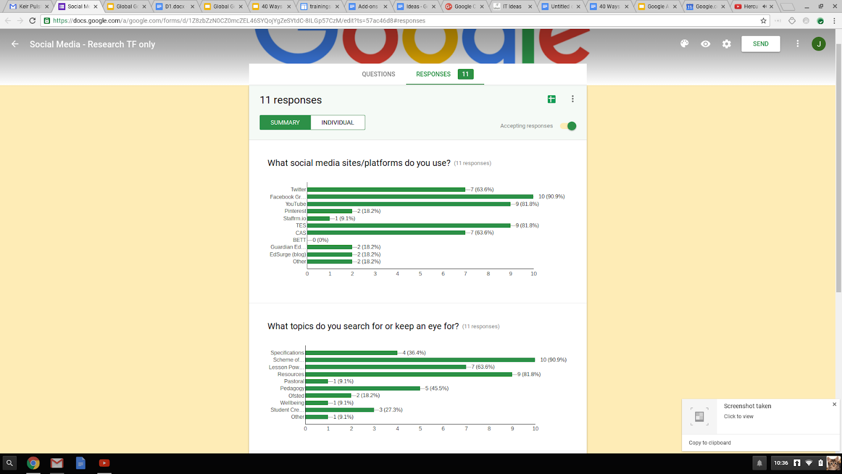
Відгуки учнів і батьків
Використовуйте Google-форми як інструмент для зворотного зв'язку учнів і батьків.
Збирайте відгуки після батьківських зборів або шкільного заходу, щоб інформувати про майбутні рішення.
Створіть опитування «Розкажіть мені про себе», щоб краще пізнати своїх учнів, і використовуйте функцію «Графіки» для графічного представлення результатів.
Перекладено з документа Google

Slide 33
Щоб запланувати віртуальний урок, на вкладці "Завдання" натисніть “Google Календар”
На сторінці календаря натисніть кнопку «Створити»
Це відкриє вікно праворуч

Slide 34
Після збереження зустріч буде додана у ваш календар і в календар учнів вашого класу

Slide 35
Як використовувати
Google-клас
для учнів

Slide 36
Стрічка новин
головне меню
Тут можна поставити запитання для вчителя або опублікувати що-небудь для однокласників
тут ви побачите майбутні завдання
(Додаткову інформацію подивіться на наступному слайді)

Slide 37
Це повний вигляд завдання
Тут ви відправляєте завдання. Зверніть особливу увагу на інструкції, тому що вчитель може додати документ, в якому ви повинні працювати.
Вкладення, яке є частиною завдання.
Особисте повідомлення для вчителя
Публічний коментар

Slide 38
Якщо вчитель не вказав формат документа, ви можете відправити своє завдання кількома способами.
Тут ви можете додати файли з папки курсу (з google-диску), URL-адреси сайтів, або файли з комп'ютера.
документи (аналог Microsoft Word)
презентації (аналог Microsoft PowerPoint)
таблиці (аналог Microsoft Excel)
малюнки (отлично подходит для создания изображений или математических формул)

Slide 39
Ви можете побачити вміст і завдання на семестр в цій вкладці
спільні документи класу
Ваш календар з усіма строками та розкладом віртуальних занять

Slide 40
Переклала Вікторія Топол, сайт “Нова українська школа”
https://nus.org.ua/

